Slide 1
درختها- قسمت سوم
سید مهدی وحیدی پور
با تشکر از دکتر جواد سلیمی
دانشگاه کاشان دانشکده برق و کامپيوتر

Slide 2
درختها
مقدمه
بازنمايي درخت ها
درخت هاي دودويي
پيمايش درختهاي دودويي
عمليات ديگر روي درختهاي دودويي
درختهاي دودويي نخ کشي شده
Heap ها
درختان جستجوي دودويي
درختهاي انتخاب
جنگل ها
نمايش مجموعه ها
شمارش درخت هاي دودويي متمايز

Slide 3
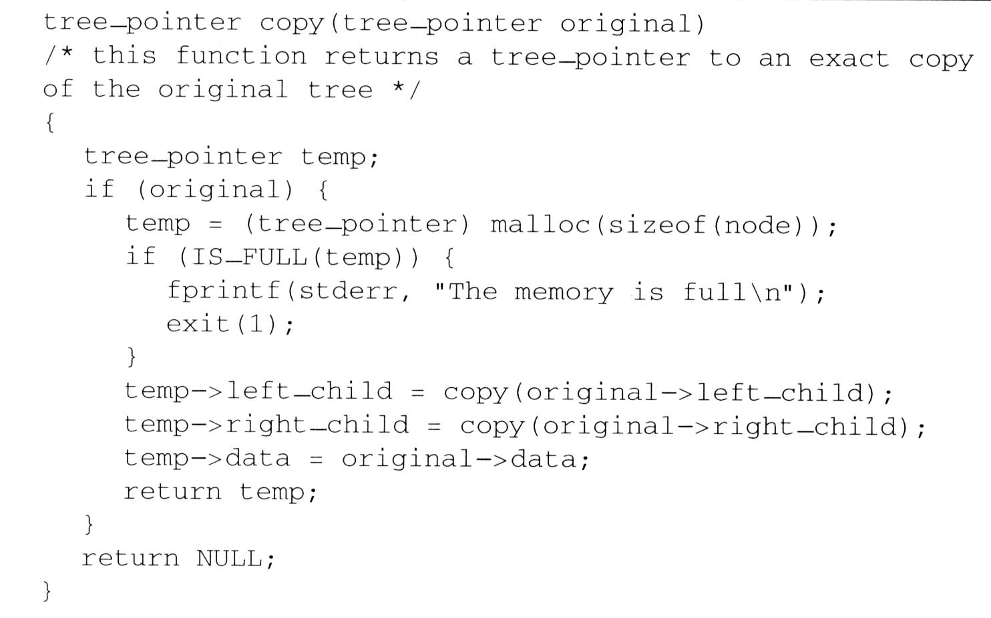
عمليات ديگر روي درخت هاي دودويي
کپي درخت هاي دودويي
مي توانيم الگوريتم پيمايش پس ترتيب درخت دودويي را اندکي تغيير دهيم تا براي کپي درخت به کار رود.
شبيه پيمايش پس ترتيب

Slide 4
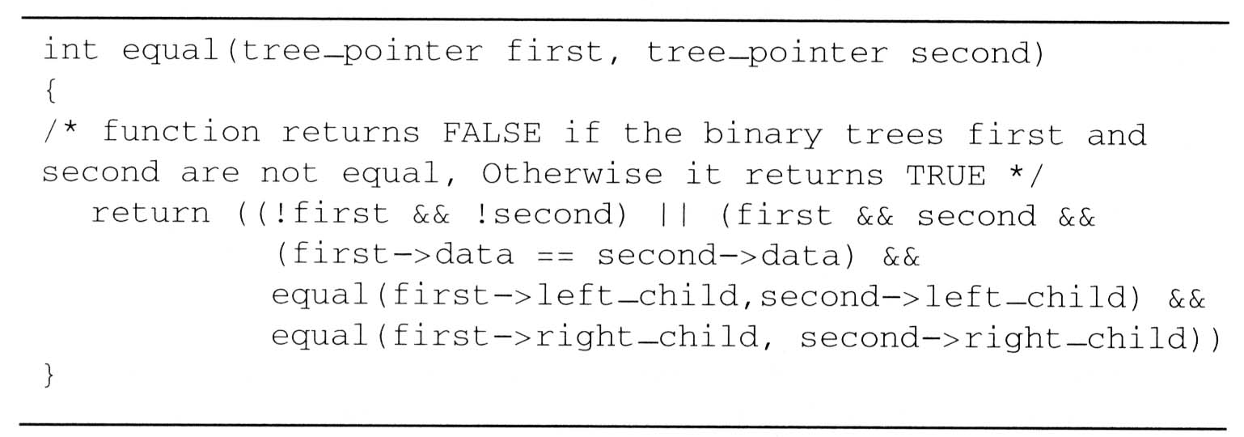
عمليات ديگر روي درخت هاي دودويي
ازمايش برابري درخت هاي دودويي
دو درخت دودويي را برابر (هم ارز) گويند اگر ساختار (شکل) يکسان داشته و اطلاعات داخل گره هاي متناظرشان نيز يکسان باشد.
V
L
R
شکل و ساختار شبيه پيمايش پيش ترتيب

Slide 5
تمرين
الگوريتمي به نام swaptree بنويسيد که يک درخت دودويي را دريافت کند و جاي بچه هاي چپ و راست هر گره را عوض کند.
الگوريتمي براي شمارش تعداد گره هاي برگ /گره هاي غير برگ /کل گره ها در يک درخت دودويي بنويسيد.
الگوريتمي براي حذف تمام گره ها در يک درخت دودويي بنويسيد.

